Slide 1
Android布局管理器

Slide 2
相对布局
指按着控件之间的相对位置来进行布局。
RelativeLayout常用属性：
android:gravity：设置布局容器内子控件的对齐方式
android:ignoreGravity：设置布局管理器内哪个控件不受gravity属性的影响
layout_width和layout_height：宽度和高度，可设为match_parent、warp_content或固定值

Slide 3
RelativeLayout子元素的属性
第一组：指兄弟控件之间的相对位置。该组属性的值是另一个控件的id。
layout_toRightOf：该控件在哪个控件的右侧
layout_toLeftOf：该控件在哪个控件的左侧
layout_above：该控件在哪个控件的上侧
layout_below：该控件在哪个控件的下侧

Slide 4
RelativeLayout子元素的属性
第二组：指兄弟控件之间的对齐关系。该组属性的值是另一个控件的id。
layout_alignRight：该控件与哪个控件的右对齐
layout_alignLeft：该控件与哪个控件的左对齐
layout_alignTop：该控件与哪个控件的顶对齐
layout_alignBottom：该控件与哪个控件的底对齐
layout_alignBaseline：该控件的baseline和给定ID的控件的baseline对齐

Slide 5
RelativeLayout子元素的属性
第三组：指控件与父布局之间的对齐关系。该组属性的值是true或者false。
layout_alignParentRight：该控件与父布局控件的右对齐吗？
layout_alignParentLeft：该控件与父布局控件的左对齐吗？
layout_alignParentTop：该控件与父布局控件的顶端对齐吗？
layout_alignParentBottom：该控件与父布局控件的底部对齐吗？
layout_centerInParent：该控件位于父布局控件的中心位置吗？
layout_centerVertical：该控件位于父布局控件的垂直中心位置吗？
layout_centerHorizontal：该控件位于父布局控件的水平中心位置吗？

Slide 6
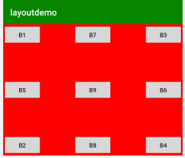
课堂实践

Slide 7
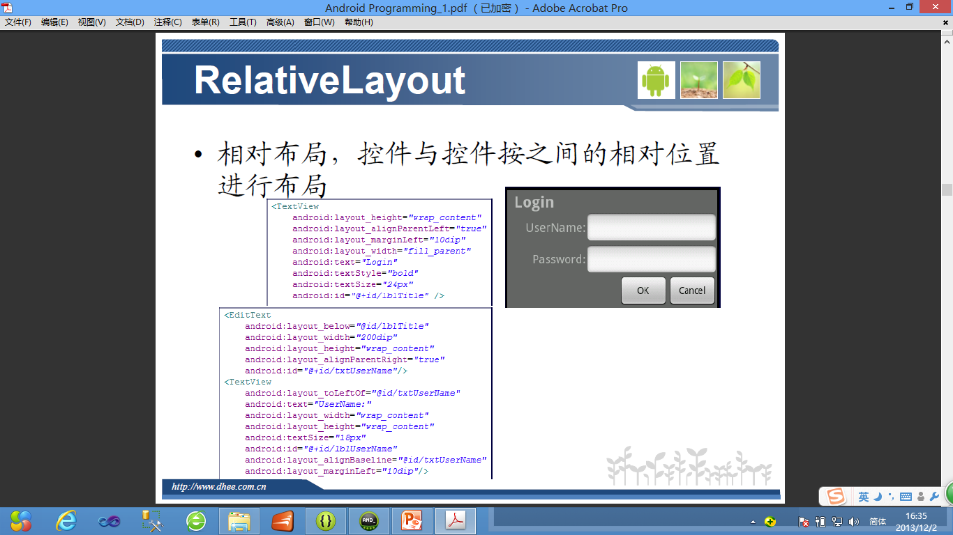
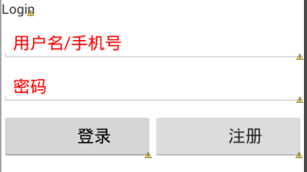
实践：使用相对布局实现登录界面

Slide 8
帧布局
帧布局，此布局可以放置多个view，但只有一个view可以显示，通常使用此布局处理在同一位置不同情况下显示不同内容的控件。
作为android五大布局中最为简单的布局之一,该布局直接在屏幕上开辟出了一块空白区域,当我们往里面添加组件的时候,所有的组件都会放置于这块区域的左上角;帧布局的大小由子控件中最大的子控件决定,如果组件都一样大的话,同一时刻就只能能看到最上面的那个组件了。

Slide 9
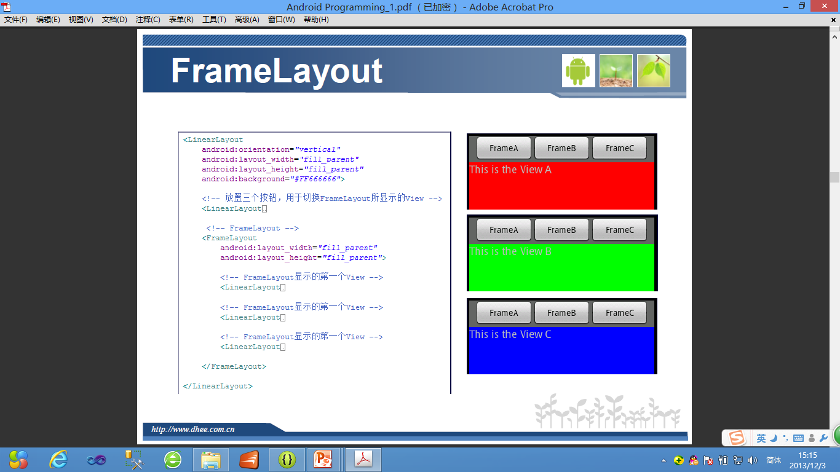
帧布局实例
点击按钮，用于切换FrameLayout所显示的View Visible

Slide 10
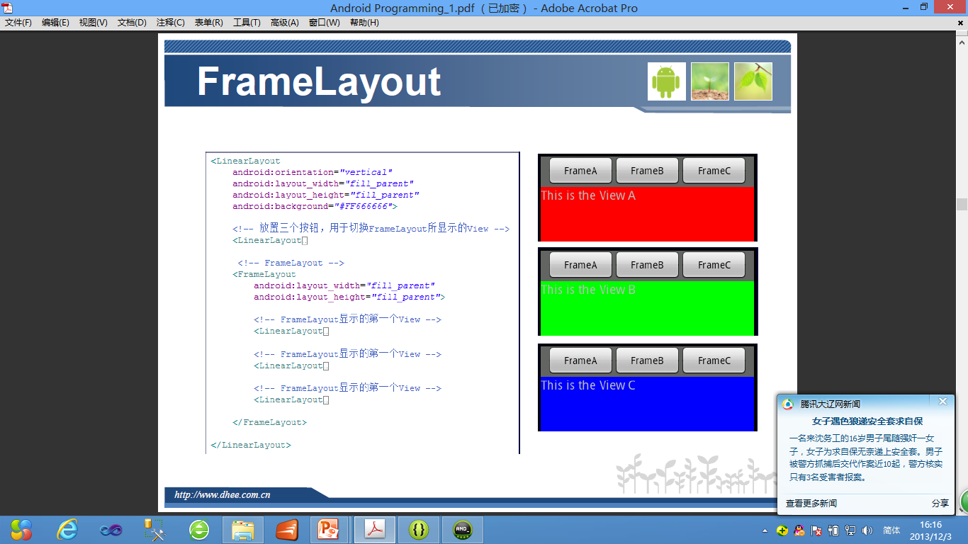
代码参考

Slide 11
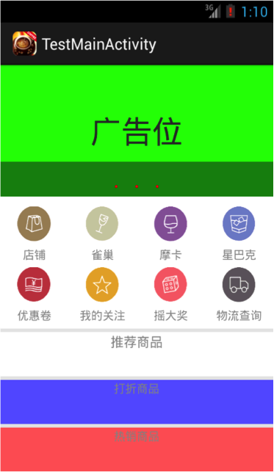
Android控件布局
网格布局管理器
网格布局
网格布局是Android 4.0后新支持的布局方式，比表格布局在界面设计上更加灵活，在网格布局中界面元素可以占用多个网格。而在表格布局中无法实现，只能将元素指定在一个表格行中，不能跨越多个表格行。
网格布局的单元格高度和宽度，完全取决于本行或本列中，高度最高或宽度最宽的界面元素。
功能模块区域就是网格布局

Slide 12
Android控件布局
网格布局管理器
网格布局的常用属性
android:columnCount：GridLayout的最大列数
android:rowCount：GridLayout的最大行数
android:orientation：GridLayout中子元素的布局方向，有以下取值：
horizontal -- 水平布局
vertical – 垂直布局

Slide 13
Android控件布局
网格布局管理器
网格布局的子元素属性
android:layout_column：该组件所在列。
如，android:layout_column="0"，表示在第1列显示该组件。
android:layout_row：该组件所在行。
如，android:layout_row="0"，表示在第1行显示该组件。
android:layout_columnSpan：列合并。即该组件所占的列数。
如，android:layout_columnSpan="2"，表示该组件占2列。
android:layout_rowSpan：行合并。即该组件所占的行数。
如，android:layout_rowSpan=“2”，表示该组件占2行。

Slide 14
Android控件布局
网格布局管理器
网格布局的子元素属性
android:layout_gravity：该组件的对齐方式。
android:layout_columnWeight：该组件水平方向的权重。
android:layout_rowWeight：该组件垂直方向的权重。
这里要说明一点：
通过android:layout_rowSpan和android:layout_columnSpan设置表明组件跨越的行数与列数
再通过android:layout_gravity = “fill”设置该组件填满所跨越的整行或者整列

Slide 15
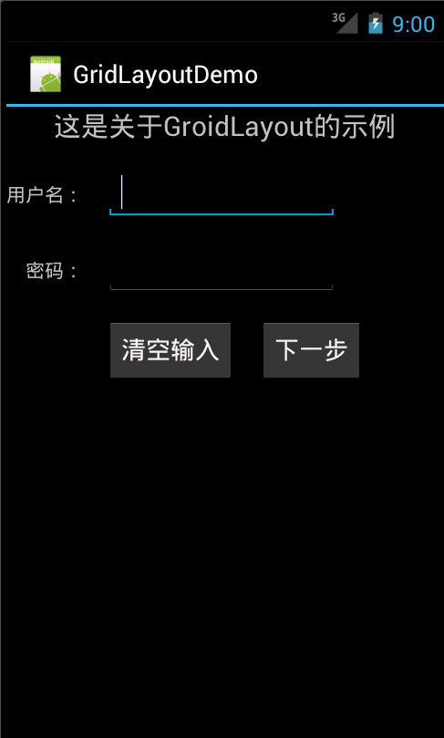
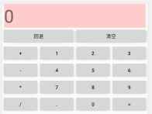
课堂实践——计算器案例

Slide 16
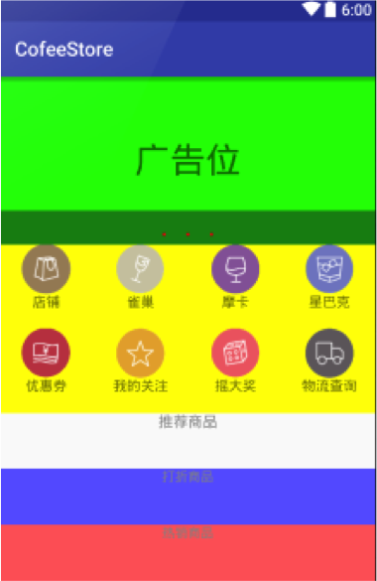
Android控件布局
线性布局管理器
完成CoffeeStore首页
1.网格布局设置为2行4列。
2.在网格布局中放入8个子线性布局，设置为垂直排列。
3.为了使各个单元格的宽度高度相同，可以利用layout_columnWeight和layout_rowWeight属性来完成。
4.在垂直线性布局中，继续放入ImageView组件和TextView组件。

Slide 17
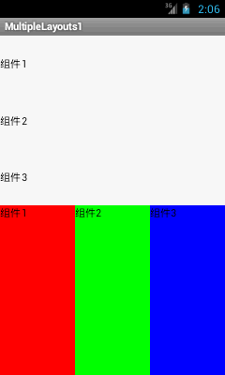
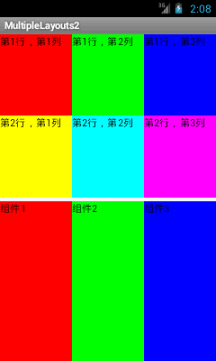
布局管理器嵌套练习

Slide 18
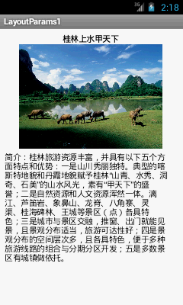
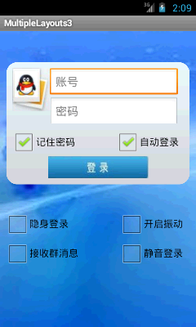
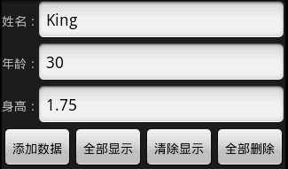
布局管理器嵌套练习

Slide 19
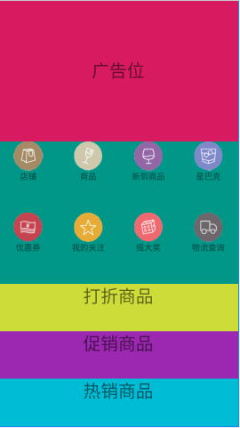
CoffeeStore首页
整体垂直线性，分成三个区域，广告区（帧）、功能区（网格）、其他区（线性又平分三个高度一样的区域），三个区域平分高度。
网格区域是2行4列、8个单元格平分高度宽度rowWeight、colomnWeight，每个单元格垂直线性布局（水平居中，包含图片及文本）

